Slide 1
首頁
更多相關
最新消息
關於我們
更多相關
給個贊助
聯絡我們
news
AboutUs
Donate
CallUs
News_c
ReadMore
CuteTree
Q&A
CuteTreeMore

Slide 2
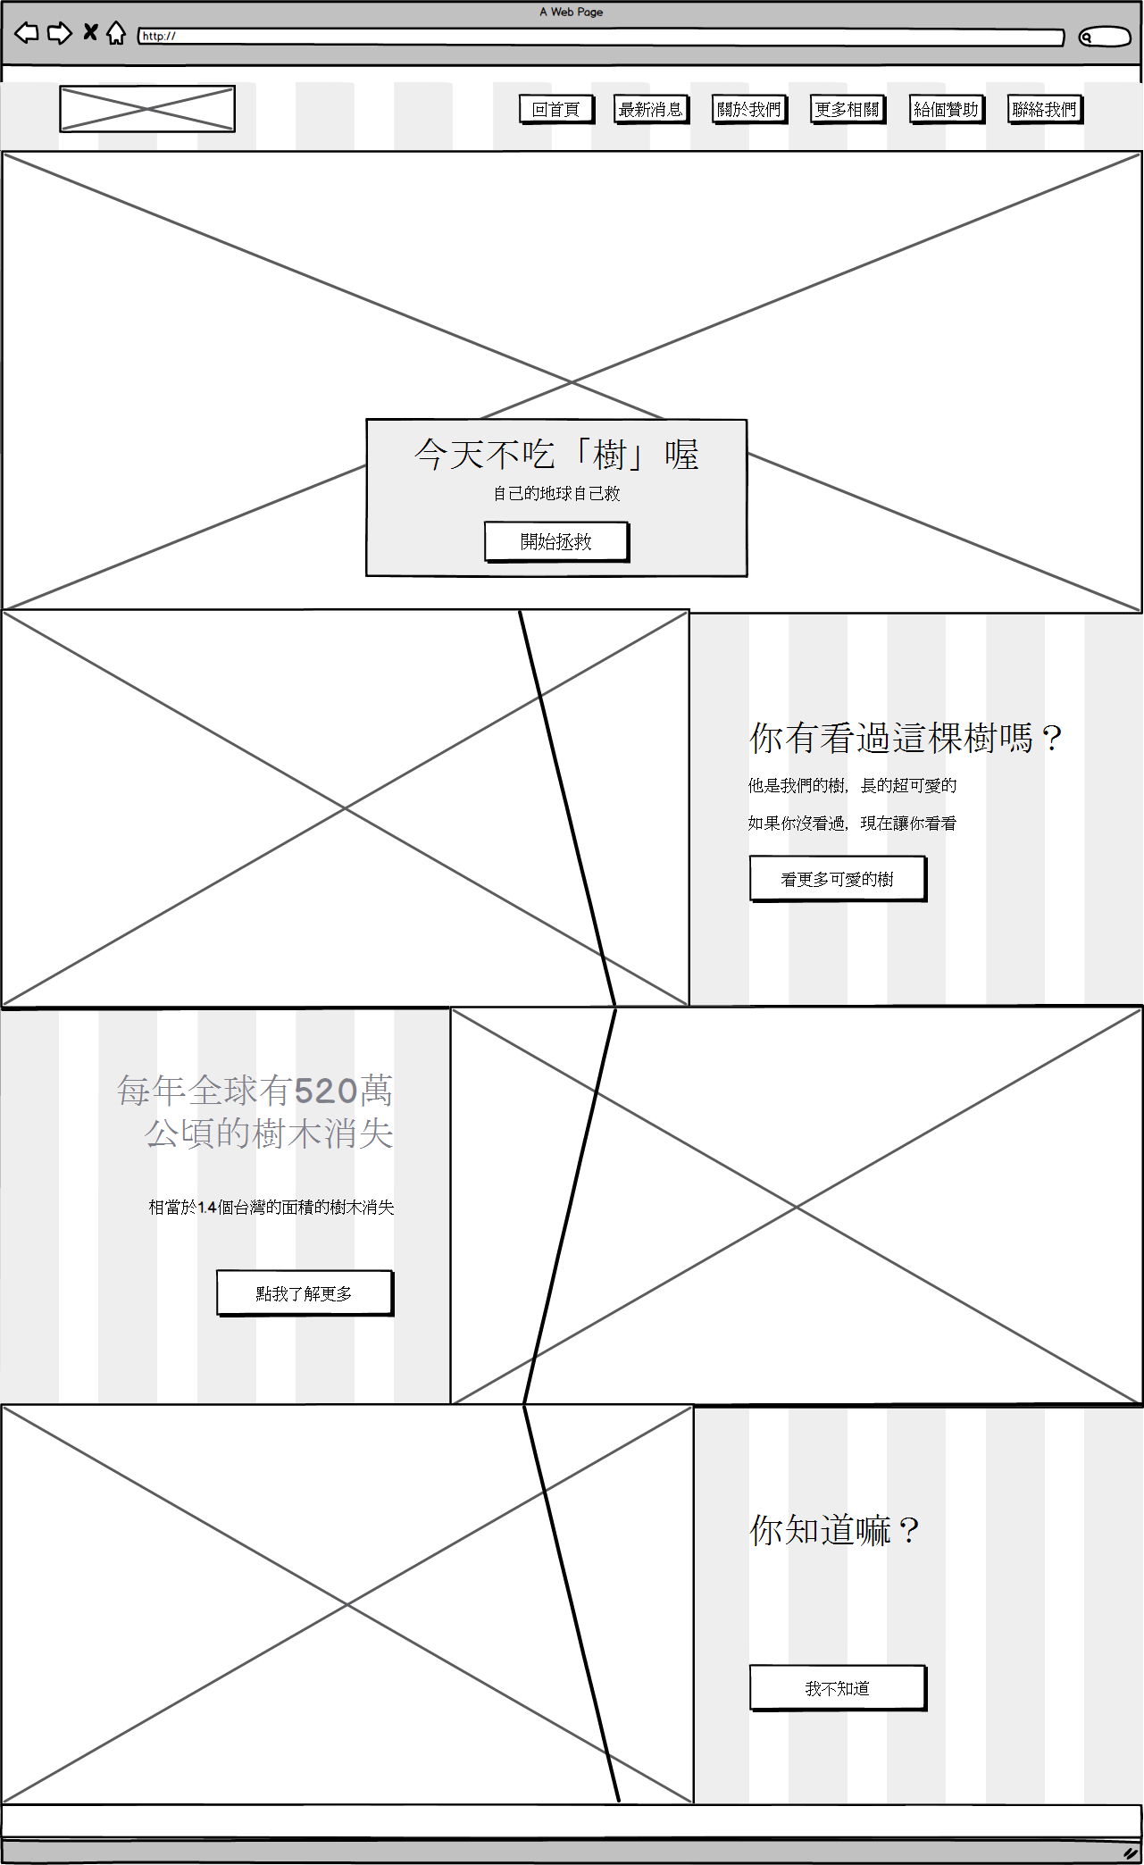





Slide 3
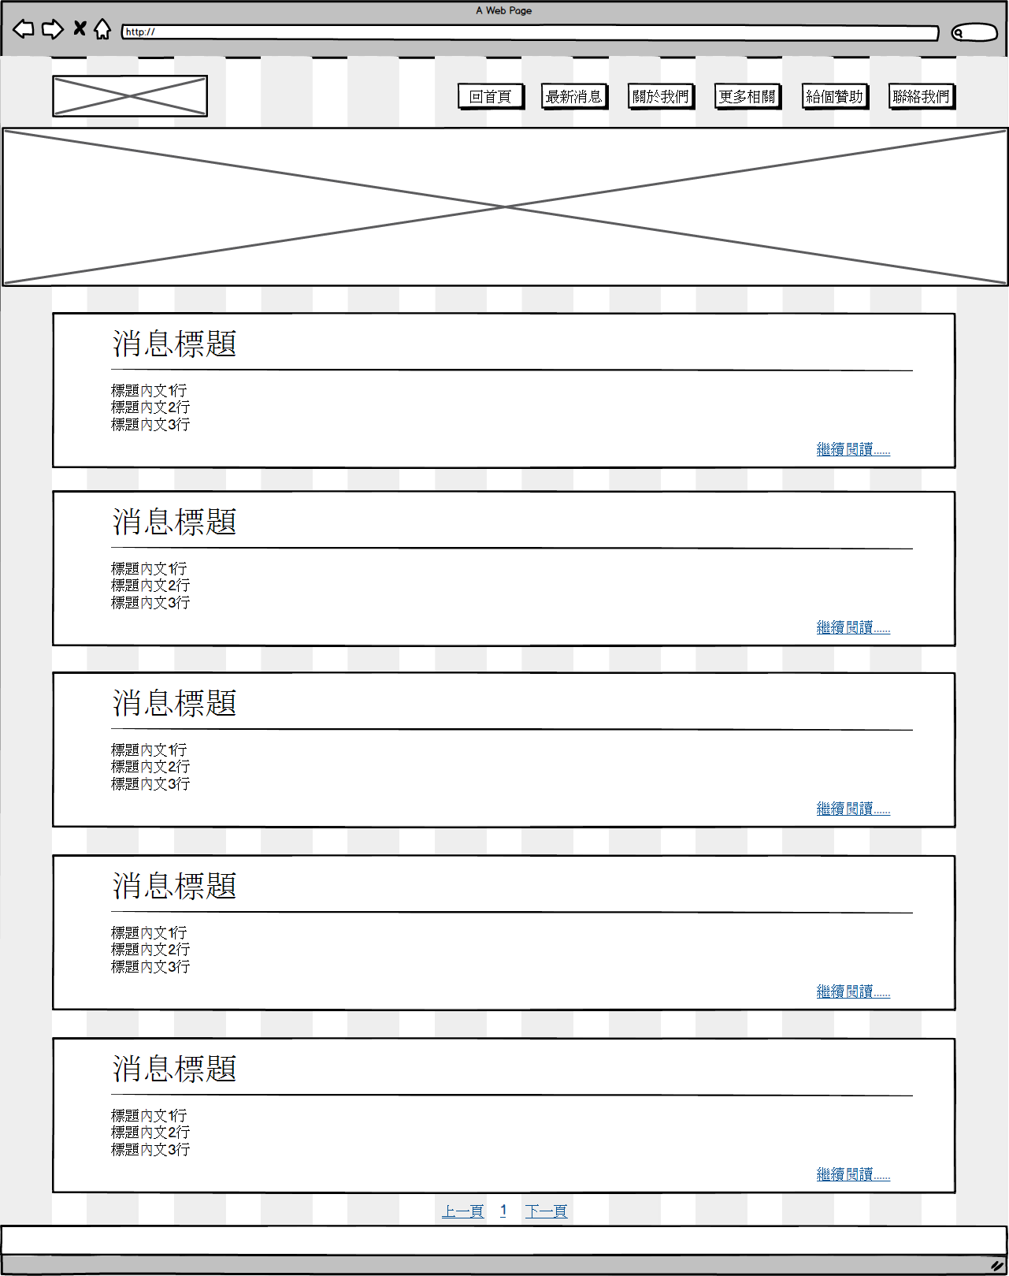
新聞標題
第一行行行行行行行行行行行行行行行行行行行行行行行行行行行行行行行行行行行行行行行行行行
第二行行行行行行行行行行行行行
第三行行行行行行行行行行行行行
繼續閱讀……

Slide 4
